Slide 1
モバイル プログラミング 実習2
2016/10/17
日本工学院八王子専門学校
M.Katsube

Slide 2
予定
ネットワーク基礎
「ドメイン」は誰の物？
HTTP演習
JavaScript

Slide 3
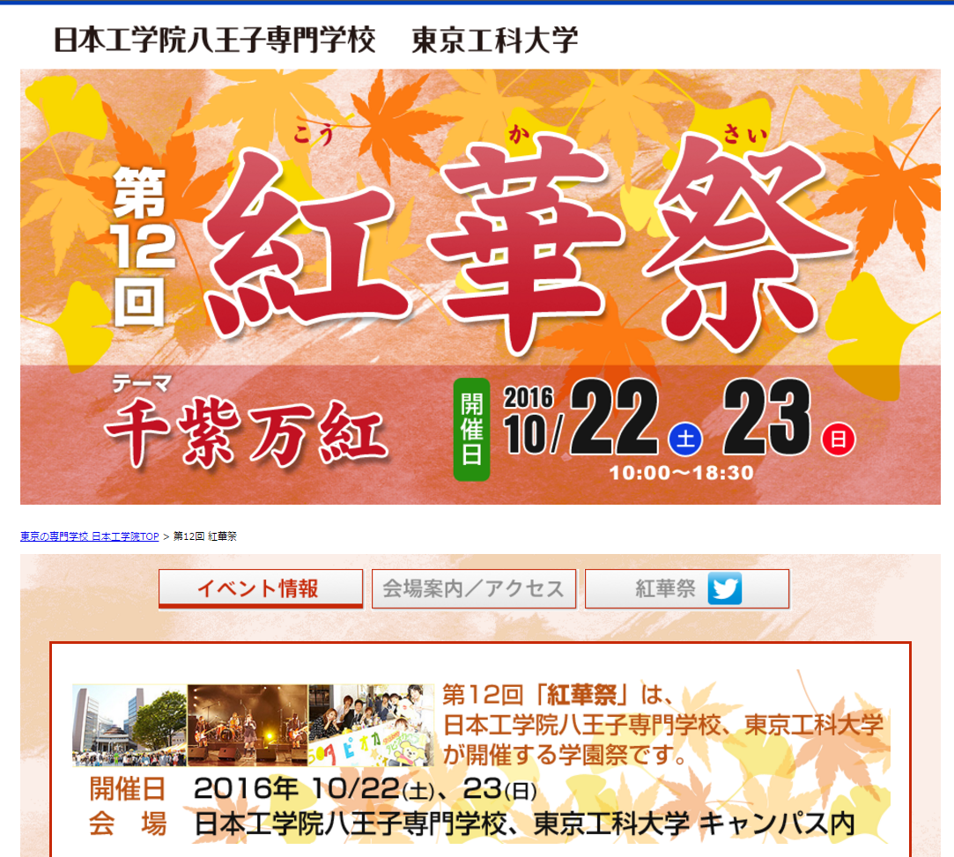
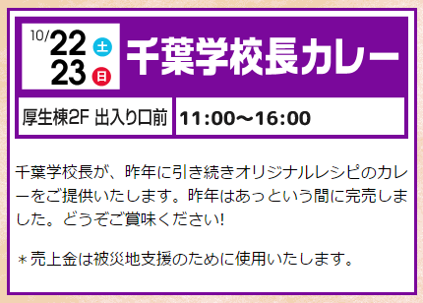
来週はおやすみ
http://www.neec.ac.jp/koukasai/
Notes:
次は31日

Slide 4
ネットワーク基礎 その3

Slide 5
前回の復習

Slide 6
復習
前回取り上げたのは
プロトコル
ポート

Slide 7
プロトコル

Slide 8



プロトコルとは何か？
ファイルください
HTTP
HTTP
OK!受取りやー！

Slide 9
HTTP
接続
GET / HTTP/1.0
HTTP/1.1 200 OK
Server: nginx
Date: Sun, 09 Oct 2016 13:19:36 GMT
Content-Type: text/html; charset=UTF-8
Connection: close

Slide 10


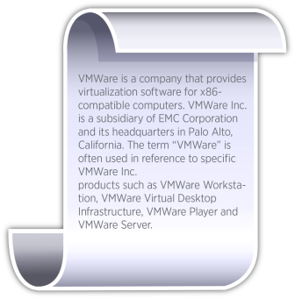

その他のプロトコル
SMTP
POP3
IMAP
FTP
(SFTP,FTPS)
NTP
SNMP
DNS
Notes:
Simple Mail Transfer Protocol
Post Office Protocol
Internet Message Access Protocol あいまっぷ
File Transfer Protocol
Network Time Protocol
Simple Network Management Protocol

Slide 11
まとめ
「プロトコル」はサーバとクライアントの間のルール
「プロトコル」は目的毎に別れている
Notes:
・ここに上げた機能はほんの一例
・もちろん例外もある

Slide 12
ポート

Slide 13


1台のサーバに複数の サーバ機能
サーバ用
ソフトA
サーバ用
ソフトB
サーバ用
ソフトC
OS
Notes:
サーバが複数台あれば、1台毎に機能を分けることもできるが…

Slide 14
ポート番号
ファイルサーバ
20番
80番
Webサーバ
DBサーバ
3306番

Slide 15
ポート番号
ファイルサーバ
20番
ファイルください
HTTP 80番
80番
Webサーバ
HTTP
DBサーバ
3306番

Slide 16
まとめ
「ポート番号」はサーバ上で動くサーバソフトウェアを特定するための物
規格が定められている
Notes:
・セキュリティのためにポート番号を変更することもある

Slide 17
ドメインは 誰の物？

Slide 18
ドメインは階層構造
www.neec.ac.jp

Slide 19
ドメインは階層構造
Com
jp
ne
ac
neec
Yahoo.com
Amazon.com

Slide 20
ドメインは階層構造
Com
jp
ne
ac
neec
Yahoo.com
Amazon.com
トップレベルドメイン(TLD)

Slide 21
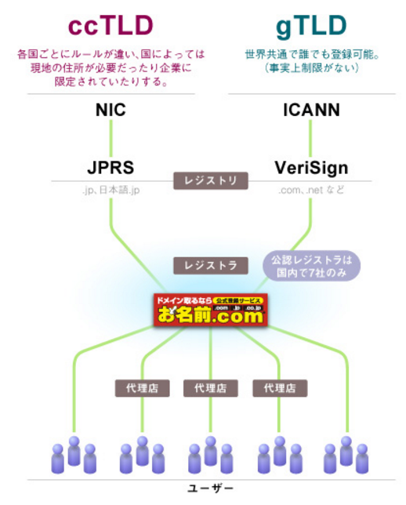
「レジストリ」と「レジストラ」
http://www.onamae.com/clever/about/regist.html

Slide 22
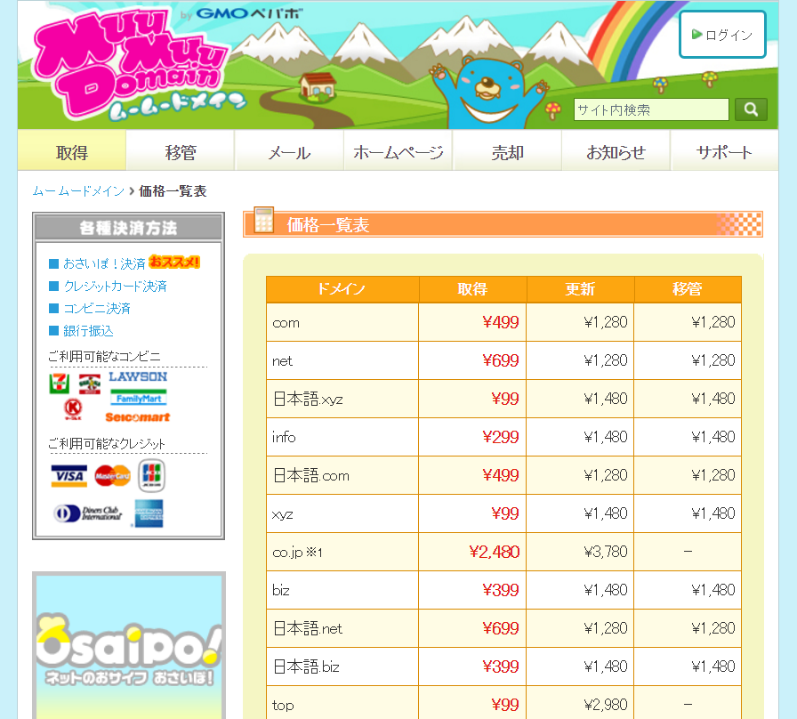
ドメインは誰でも購入できる
https://muumuu-domain.com/?mode=price

Slide 23
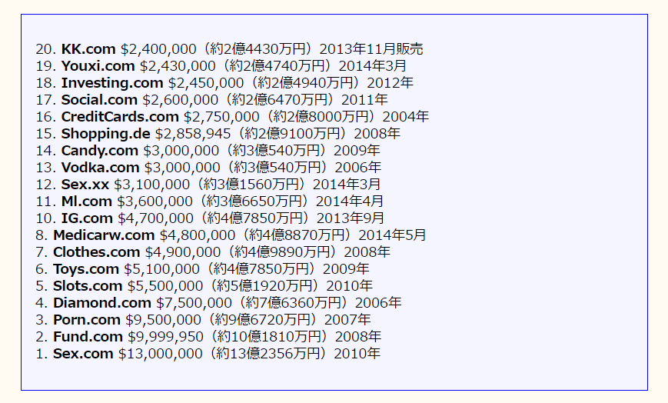
ドメインは早い者勝ち（だった）
http://dailynewsagency.com/2014/07/29/expensive-domains-infographic-64x/
Notes:
1995年以前は誰もインターネットに注目していなかったので、ドメインが取り放題。
以前はURLを直接入力してもらうことが少なくなかったので、短い名前のドメインは非常に勝ちが高かった。
最近では商標を侵害、訴訟などに発展することもあるため、おおっぴらにできない。

Slide 24
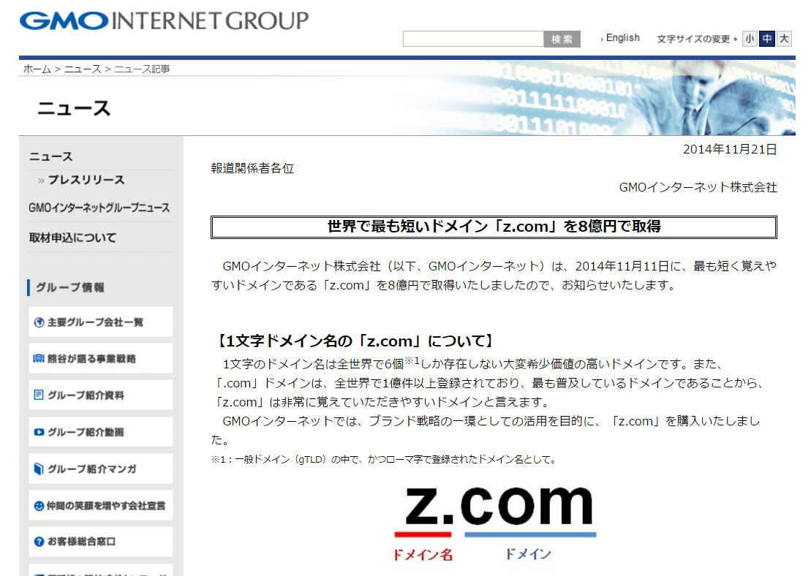
日本でも高額取引の事例が
https://www.gmo.jp/news/article/?id=4649

Slide 25
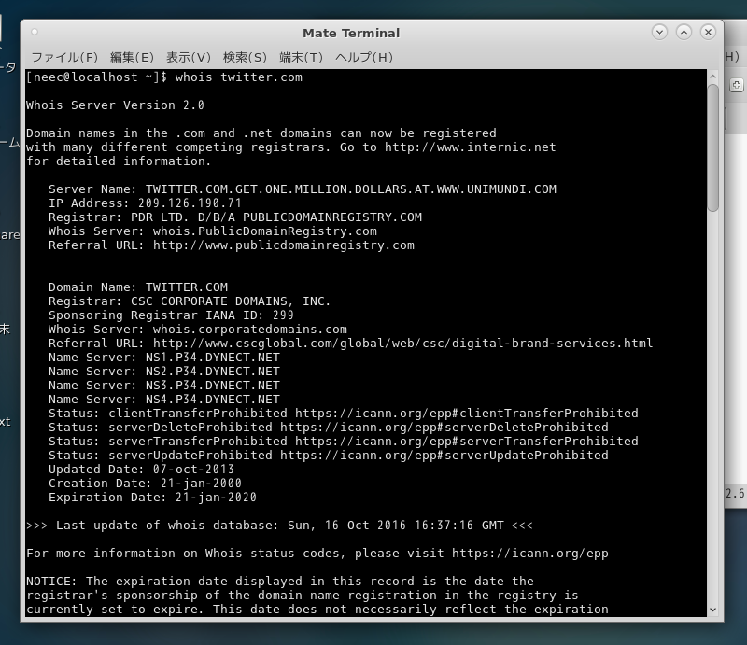
ドメインの所有者を調べるのは 「whois」コマンド

Slide 26
ドメインは誰の物？
TLD毎に管理者がいる
管理者のことを「レジストリ」
登録者のことを「レジストラ」
ドメインは誰でも購入することが可能。
Notes:
・ここに上げた機能はほんの一例
・もちろん例外もある

Slide 27
HTTP演習 その3

Slide 28
前回の復習

Slide 29
プロフィールページを作成する
仕様を満たすプロフィールページを作成しよう。
仕様さえ満たしていればどのような内容にしてもOK。
HTMLが初めての人は先生と一緒に作りましょう。
Notes:
・ここに上げた機能はほんの一例
・もちろん例外もある

Slide 30
仕様
indx.html
自分の名前
アイコン（画像）
趣味
question.htmlへのリンク
question.html
あなたに関する10の質問

Slide 31
JavaScript入門

Slide 32
ライブコーディング
画面を見ながら一緒にコーディングをしましょう。
Linux(CentOS)は今日はもう使わないので閉じてOKです。

Slide 33
目次 その1
HelloWorld
alert, 定数, 変数, 配列, for
関数, クロージャ
JSを記述する場所
head, body, 属性, ファイル外
演習
FizzBuzz

Slide 34
目次 その2
デベロッパーツール
Consoleにfizzbuzz
idとclass
要素を追加する(DOM)
一箇所だけ
複数同時に
※プロフィールページをいじります。
（プロフィール項目を追加する）

Slide 35
目次 その3
イベント
フォーム要素(HTML)
今回は古い書き方
onclick=“”
演習
おみくじ
※プロフィールページをいじります。
（ボタンを押したときだけプロフィール項目を追加する）

